Slide 1
电子技术基础 ----模电部分总复习
Notes:
首先重申一下这门课的研究对象，其实这门课可以说是电路理论的延伸（所以研究对象仍然是电路，具体点是放大电路，一会我们讲放大电路是整个模拟电路的基础）。其中要运用到电路理论的分析方法（基尔霍夫电压电流KVL，KCL，戴维南，诺邓，叠加等定理），所不同的是，新增加了一些复杂的半导体元器件（这在第一章专门介绍）。
那么我们这门课主要讲了些什么内容呢？我们的教材共10章，对吧？我常强调要大家看目录，要提纲挈领，这样才能纲举目张，模电已经上完，我看大家能不能知道各章讲了些什么？---提问

Slide 2
第一章 半导体器件
1.1 半导体的特性
1.2 半导体二极管
1.3 双极型三极管(BJT)
1.4 场效应管

Slide 3
本征半导体
带负电的自由电子
1. 半导体中两种载流子
带正电的空穴
2. 本征半导体中，自由电子和空穴总是成对出现，称为 电子 - 空穴对。
3. 本征半导体中自由电子和空穴的浓度用 n_{i} 和 p_{i} 表示，显然 n_{i} = p_{i} 。
Notes:
4. 由于物质的运动，自由电子和空穴不断的产生又不断的复合。在一定的温度下，产生与复合运动会达到平衡，载流子的浓度就一定了。
5. 载流子的浓度与温度密切相关，它随着温度的升高，基本按指数规律增加。

Slide 4
杂质半导体
N 型半导体
杂质半导体有两种
P 型半导体
一、 N 型半导体：在硅或锗的晶体中掺入少量的 5 价杂质元素，如磷、锑、砷等，即构成 N 型半导体(或称电子型半导体)。
二、 P 型半导体：在硅或锗的晶体中掺入少量的 3 价杂质元素，如硼、镓、铟等，即构成 P 型半导体。
Notes:
N 型半导体：自由电子浓度远大于空穴的浓度，即 n >> p 。电子称为多数载流子(简称多子)，空穴称为少数载流子(简称少子)。
P 型半导体：空穴浓度多于电子浓度，即 p >> n。空穴为多数载流子，电子为少数载流子。

Slide 5
PN 结
载流子的漂移与扩散
场强 浓度
PN结的形成
P结和N结交界区空间电荷区形成空间电荷区
又称耗尽区、阻挡层——电阻率高
PN结的单向导电性
加正电压——耗尽区变窄——电阻变小——导通
加反电压——耗尽区变宽——电阻变大——截止
Notes:
漂移运动：由电场作用引起的载流子的运动
扩散运动：由载流子浓度差引起的载流子的运动

Slide 6
PN 结中载流子的运动
1. 扩散运动
P
N
电子和空穴浓度差形成多数载流子的扩散运动。
2. 扩散运动形成空间电荷区
耗尽层
P
空间电荷区
N
—— PN 结，耗尽层。
（动画1-3）

Slide 7
3. 空间电荷区产生内电场
空间电荷区正负离子之间电位差 U_{ho} —— 电位壁垒；—— 内电场；内电场阻止多子的扩散 —— 阻挡层。
4. 漂移运动
阻挡层
内电场有利于少子运动—漂移。
空间电荷区
N
P
少子的运动与多子运动方向相反
内电场
U_{ho}

Slide 8
5. 扩散与漂移的动态平衡
扩散运动使空间电荷区增大，扩散电流逐渐减小；
随着内电场的增强，漂移运动逐渐增加；
当扩散电流与漂移电流相等时，PN 结总的电流等于零，空间电荷区的宽度达到稳定。
即扩散运动与漂移运动达到动态平衡。空间电荷区不再变化。
P
N

Slide 9
PN 结的单向导电性
空间电荷区变窄，有利于扩散运动，电路中有较大的正向电流。
1. PN 外加正向电压
又称正向偏置，简称正偏。
P
空间电荷区
N
I
内电场方向
外电场方向
V
R
Notes:
PN结加正向电压时，呈现低电阻，具有较大的正向扩散电流；

Slide 10
在 PN 结加上一个很小的正向电压，即可得到较大的正向电流，为防止电流过大，可接入电阻 R。

Slide 11
空间电荷区变宽，阻碍了扩散运动，电路中仅有很小的反向漂移电流。
2. PN 外加反向电压
P
空间电荷区
N
I_{S}
内电场方向
外电场方向
V
R
Notes:
PN结加反向电压时，呈现高电阻，具有很小的反向漂移电流。
综上所述：当 PN 结正向偏置时，回路中将产生一个较大的正向电流， PN 结处于导通状态；当 PN 结反向偏置时，回路中反向电流非常小，几乎等于零， PN 结处于截止状态。 可见， PN 结具有单向导电性。

Slide 12
反向接法时，外电场与内电场的方向一致，增强了内电场的作用；
外电场使空间电荷区变宽；
不利于扩散运动，有利于漂移运动，漂移电流大于扩散电流，电路中产生反向电流 I ；
由于少数载流子浓度很低，反向电流数值非常小。
反向电流又称反向饱和电流。对温度十分敏感，
随着温度升高， I_{S} 将急剧增大。

Slide 13
▲当 PN 结正向偏置时，回路中将产生一个较大的正向电流， PN 结处于 导通状态；
▲▲当 PN 结反向偏置时，回路中反向电流非常小，几乎等于零， PN 结处于截止状态。

Slide 14
二极管
在二极管的两端加上电压，测量流过管子的电流，I = f (U )之间的关系曲线。
I / mA
I / mA
15
60
正向特性
10
40
20
5
–50
– 50
– 25
–25
0
0.5
1.0
–0.01
0
0.2
0.4
U / V
U / V
反向特性
– 0.002
–0.02
击穿电压
U_{(BR)}
– 0.004
死区电压
硅管的伏安特性
锗管的伏安特性
二极管的伏安特性

Slide 15
稳压管
I/mA
+ −
正向
一种特殊的面接触型半导体硅二极管。
ΔU
稳压管工作于反向击穿区。
O
U/V
− +
反向
ΔI
+
稳压管的伏安特性和符号

Slide 16
使用稳压管需要注意的几个问题：
1. 外加电源的正极接管子的 N 区，电源的负极接 P 区，保证管子工作在反向击穿区；
I_{R}
+
+
R
I_{O}
I_{Z}
U_{O}
2. 稳压管应与负载电阻 R_{L} 并联；
U_{I}
VD_{Z}
R_{L}
3. 必须要有合适的限流电阻R,限制流过稳压管的电流 I_{Z}，不能超过规定值(I_{Zmin}，I_{Zmax} )，以免不工作或因过热而烧毁管子。
稳压管电路

Slide 17
★★★★★二极管小结：
PN结正向偏置时，其外电场被增强，而内电场被削弱 。
半导体二极管加正向电压时 ，电流大电阻小 。
半导体稳压二极管正常稳压时，应当工作于反向偏置击穿状态 。
二极管导通后，当流过它的电流增加2倍时，它两端的电压是否增加。
PN结加正向电压时，扩散电流大于漂流电流，其耗尽层变薄。

Slide 18
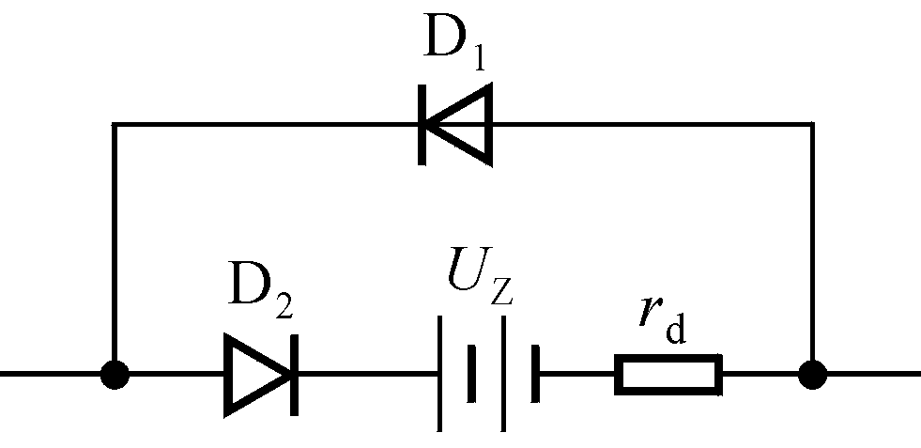
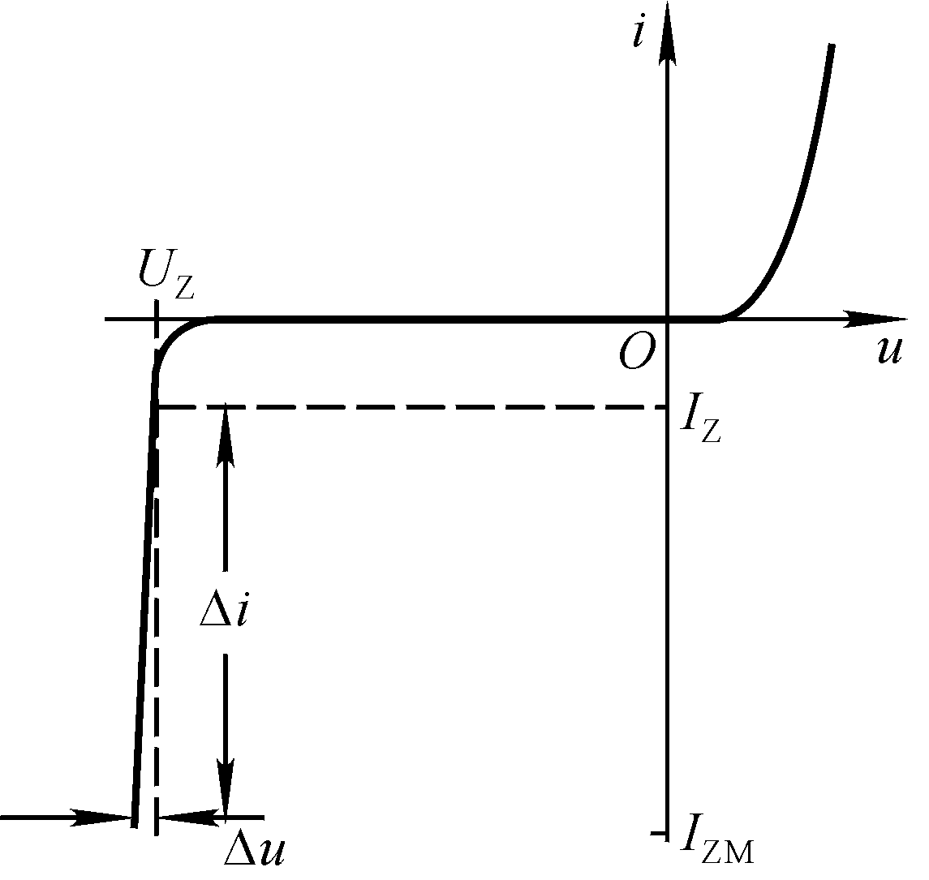
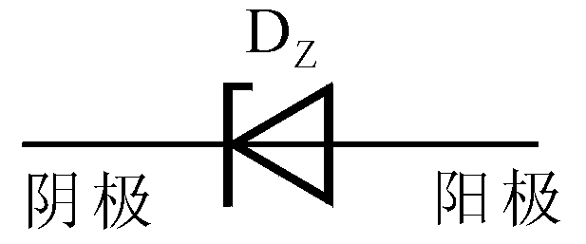
★★★★★重点： 稳压管稳压电路
稳压管稳压电路
1. 稳压管的伏安特性和主要参数
伏安特性
符号
等效电路
稳定电压 U_{Z}：稳压管的击穿电压
稳定电流 I_{Z}：使稳压管工作在稳压状态的最小电流
最大耗散功率 P_{ZM}：允许的最大功率， P_{ZM}= I_{ZM} U_{Z}
动态电阻 r_{z}：工作在稳压状态时，r_{z}＝ΔU / ΔI

Slide 19
▲稳压管稳压电路的设计
（1）U_{I}的选择 U_{I}＝（2～3）U_{Z}
（2）稳压管的选择 U_{Z}＝U_{O} I_{Zmin} <I_{DZ}< I_{Zmax}
（3）限流电阻R的选择 必须保证稳压管既稳压又不损坏，即：
▲▲稳压电路稳压管的稳压条件：
⑴在不接稳压管的前提下，输出电压U_{O}>U_{Z}
⑵在第⑴的条件满足情况下，流过稳压管的电流I_{Dz}满足：
I_{Zmin} <I_{Dz}< I_{Zmax。}若题目没有提供I_{Zmin} 和I_{Zmax}，则满足第
⑴的条件即可稳压。

Slide 20
★★★★典型电路
稳压管在正常稳压时几个常用公式：

Slide 21
注意：正常情况下，需要将解法1和2相结合解题。

Slide 23
大家可以考虑一下，若U_{I}=10V或U_{I}=20V且R=500Ω时，电路空载时，稳压管能正常工作吗？

Slide 25
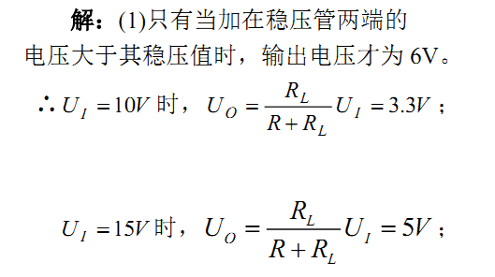
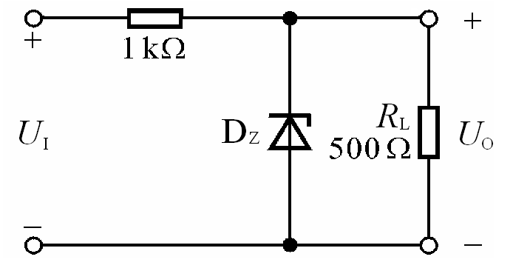
课本P.54习题1.6 已知图Pl.6 所示电路中稳压管的稳定电压U_{Z}=6V，最小稳定电流I_{Zmin}=5mA ，最大稳定电流I_{Zmax}=25mA。求：
(1)分别计算为10V 、15V 、35V 三种情况下输出电压的值；
(2)若U_{I}=35V且负载开路时，会出现什么现象？ 为什么？

Slide 26
三极管
集电极 c
集电区
N
c
集电结
基极 b
P
基区
发射结
b
N
e
发射区
符号
发射极 e
三极管结构示意图和符号 (a)NPN 型

Slide 27
c
三极管内部结构要求：
N
1. 发射区高掺杂。
b
P
2. 基区做得很薄。通常只有几微米到几十微米，而且掺杂较少。
P
P
P
N
N
N
N
3. 集电结面积大。
e
三极管放大的外部条件：外加电源的极性应使发射结处于正向偏置状态，而集电结处于反向偏置状态。
Notes:
内部结构是内因；外加偏置是外因

Slide 28
(2) U_{CE} > 0 时的输入特性曲线
当 U_{CE} > 0 时，这个电压有利于将发射区扩散到基区的电子收集到集电极。
U_{CE} > U_{BE}，三极管处于放大状态。
R_{C}
* 特性右移(因集电结开始吸引电子)
I_{C}
+
mA
₋
* U_{CE} ≥ 1 V，特性曲线重合。
I_{B}
R_{b}
c
₋
b
+
V_{CC}
+
μA
e
V
U_{CE}
+
₋
I_{B}/μA
V_{BB}
V
₋
U_{BE}
O
U_{CE} ≥ 1 时的输入特性具有实用意义。

Slide 29
二、输出特性
I_{C} / mA
划分三个区：截止区、放大区和饱和区。
4
3
2
1
100 µA
80µA
60 µA
40 µA
20 µA
I_{B} = 0
1. 截止区 I_{B} ≤ 0 的区域。
放
大
区
饱和区
放
大
区
I_{B}= 0 时，I_{C} = I_{CEO}。 硅管约等于 1 μA，锗管约为几十 ~ 几百微安。
O 5 10 15
两个结都处于反向偏置。
U_{CE} /V
截止区
截止区
截止区
NPN 三极管的输出特性曲线

Slide 30
二、输出特性
2. 放大区：
I_{C} / mA
条件：发射结正偏
集电结反偏
4
3
2
1
100 µA
80µA
60 µA
40 µA
20 µA
I_{B} =0
对 NPN 管 U_{BE} > 0，U_{BC} < 0
放
大
区
放
大
区
放
大
区
特点：各条输出特性曲线比较平坦，近似为水平线，且等间隔。
集电极电流和基极电流体现放大作用，即
O 5 10 15
U_{CE} /V
NPN 三极管的输出特性曲线

Slide 31
3. 饱和区：
I_{C} / mA
条件：两个结均正偏
对 NPN 型管，U_{BE} > 0 U_{BC} > 0 。
4
3
2
1
100 µA
80µA
60 µA
40 µA
20 µA
I_{B} =0
饱和区
特点：在饱和区三极管失去放大作用。 I _{C} ≠ β I_{B。}
饱和区
饱和区
当 U_{CE} = U_{BE}，即 U_{CB} = 0 时，称临界饱和，U_{CE} < U_{BE}时称为过饱和。
O 5 10 15
U_{CE} /V
饱和管压降 U_{CES} < 0.7 V(硅管)，U_{CES}< 0. 2 V(锗管)

Slide 32
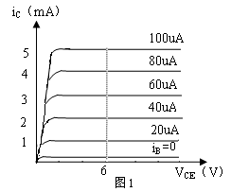
1. 共射电流放大系数 β
2. 共射直流电流放大系数
忽略穿透电流 I_{CEO} 时，
若I_{B}从60uA变为80uA，则I_{C}
从3mA变为4mA，问β=？
图1

Slide 33
★★★★★三极管小结：
三极管工作状态 ：
1截止：U_{BE}< U_{ON}(硅0.5V，锗0.1V)
2导通：条件：U_{BE}≥ U_{ON}(硅0.5V，锗0.1V)，导通之后U_{BE}= (硅0.7V，锗0.2V)
⑴放大：发射结正偏，集电结反偏。
NPN管：V_{C} ＞ V_{B} ＞ V_{E} PNP管：V_{C} ＜ V_{B} ＜V_{E}
⑵饱和：发射结正偏，集电结正偏。
NPN管：V_{B} ＞ V_{C} ＞ V_{E} PNP管：V_{B} ＜ V_{C} ＜V_{E}
c
c
导通时电流关系：
I_{E} =I_{C}+I_{B}
_{其中放大时还有：}
I_{E} =I_{C}+I_{B}=（1+β）I_{B}
b
b
e
e
NPN
PNP

Slide 34
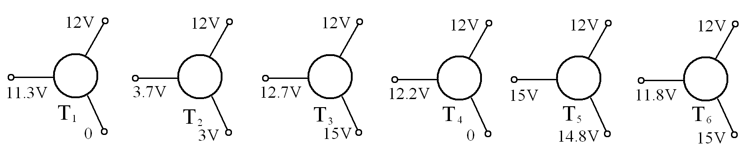
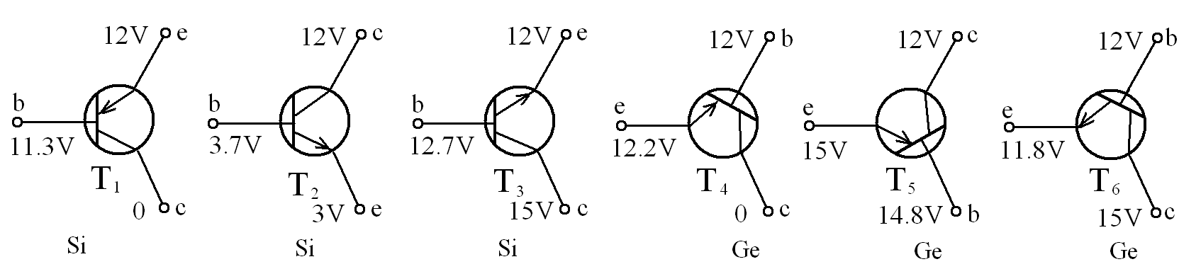
课本P.54习题1.9测得放大电路中六只晶体管的直流电位如图P1.9所示。在圆圈中画出管子，并说明它们是硅管还是锗管。

Slide 35
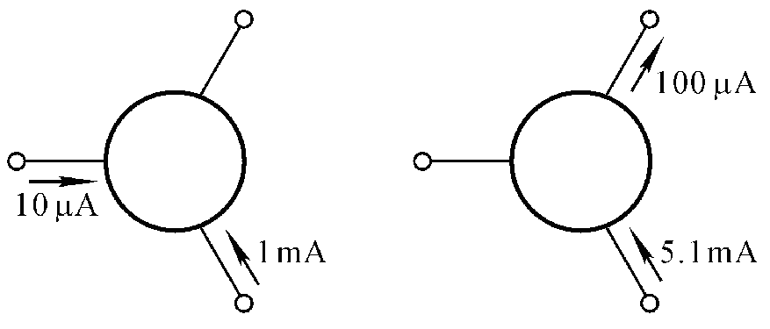
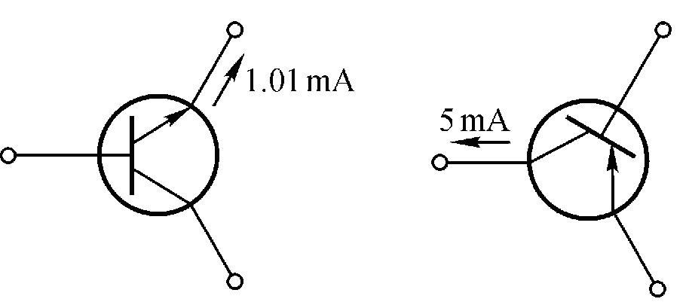
课本P.54习题1.8现测得放大电路中两只管子两个电极的电流如图P1.8所示。分别求另一电极的电流，标出其方向，并在圆圈中画出管子，且分别求出它们的电流放大系数β。
(a) (b) (a) (b)
放大倍数分别为:
理解并掌握课本P.52自测题三，习题1.2,1.8,1.9等

Slide 36
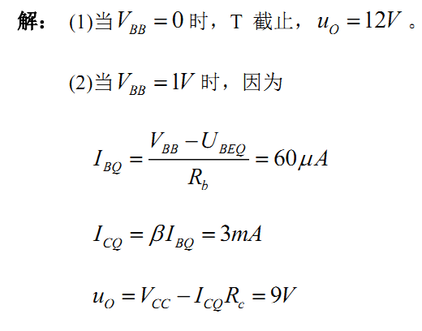
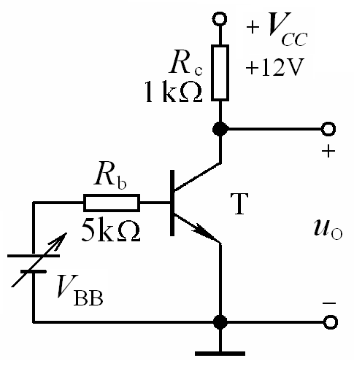
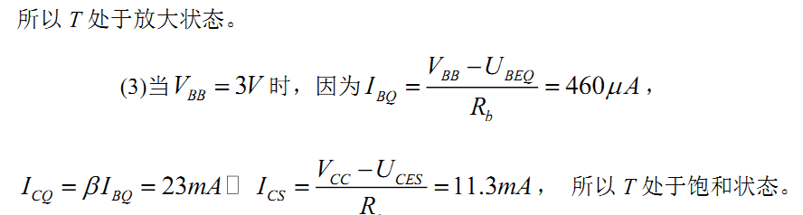
课本P.55习题1.10电路如图P1.10所示，晶体管导通时，β=50。试分析为0V、1V、3V三种情况下T 的工作状态及输出电压的值。

Slide 37
场效应管
场效应管分类：
N沟道
JFET
（耗尽型）
结型
P沟道
FET
N沟道
场效应管
增强型
MOSFET
P沟道
(IGFET)
N沟道
绝缘栅型
耗尽型
P沟道

Slide 38
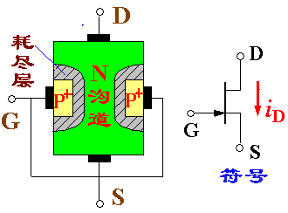
▲结型场效应管Junction Field Effect Transistor
结构
符号
D
漏极
耗尽层(PN 结)
P 型区
在漏极和源极之间加上一个正向电压，N 型半导体中多数载流子电子可以导电。
栅极
N型沟道
G
P⁺
P⁺
N
导电沟道是 N 型的，称 N 沟道结型场效应管。
N型硅棒
S
源极
图 1.4.1 N 沟道结型场效应管结构图

Slide 39
P 沟道场效应管
P 沟道场效应管是在 P 型硅棒的两侧做成高掺杂的 N 型区(N⁺)，导电沟道为 P 型，多数载流子为空穴。
D
P型沟道
N⁺
N⁺
G
D
G
S
S
P 沟道结型场效应管结构图
符号

Slide 40
一、结型场效应管工作原理
N 沟道结型场效应管用改变 U_{GS} 大小来控制漏极电流 I_{D} 的。(VCCS)
D
漏极
*在栅极和源极之间加反向电压，耗尽层会变宽，导电沟道宽度减小，使沟道本身的电阻值增大，漏极电流 I_{D} 减小，反之，漏极 I_{D} 电流将增加。
耗尽层
栅极
N型沟道
G
P⁺
P⁺
N
*耗尽层的宽度改变主要在沟道区。
S
源极

Slide 41
1. 当U_{DS} = 0 时， u_{GS} 对导电沟道的控制作用
U_{GS} = 0 时，耗尽层比较窄，导电沟比较宽
D
I_{D} = 0
G
N型沟道
P⁺
P⁺
S
(a) U_{GS} = 0

Slide 42
1. 当U_{DS} = 0 时， u_{GS} 对导电沟道的控制作用
U_{GS} 由零逐渐减小，耗尽层逐渐加宽，导电沟相应变窄。
D
I_{D} = 0
G
N型沟道
P⁺
P⁺
S
V_{GG}
(b) U_{GS(off)} < U_{GS} < 0

Slide 43
1. 当U_{DS} = 0 时， u_{GS} 对导电沟道的控制作用
当 U_{GS} = U_{GS（Off)}，耗尽层合拢，导电沟被夹断.
U_{GS(off)}为夹断电压,为负值。U_{GS(off)} 也可用U_{P}表示
D
I_{D} = 0
G
P⁺
P⁺
S
V_{GG}
(c) U_{GS} ＜U_{GS(off)}

Slide 44
2. 当u_{GS} 为U_{GS（Off)}~0中一固定值时,u_{DS} 对漏极电流i_{D}的影响。
u_{GD} ＝ u_{GS} －u_{DS}
i_{D}
D
i_{D}
D
(a)
(b)
P⁺
P⁺
V_{DD}
G
P⁺
P⁺
V_{DD}
G
N
P⁺
N
V_{GG}
S
S
i_{S}
i_{S}
u_{GS} = 0，u_{GD} > U_{GS（Off)} ，
i_{D} 较大。
u_{GS} < 0，u_{GD} > U_{GS（Off)} ，
i_{D} 更小。
注意：当 u_{DS} > 0 时，耗尽层呈现楔形。

Slide 45
(c)
D
i_{D}
(d)
D
i_{D}
P⁺
P⁺
P⁺
V_{DD}
P⁺
P⁺
V_{DD}
G
G
P⁺
N
V_{GG}
S
V_{GG}
S
i_{S}
i_{S}
u_{GS} < 0,u_{GD} = U_{GS(off)},
沟道变窄预夹断
u_{GS} < 0 ,u_{GD} < u_{GS(off)},夹断，
i_{D}几乎不变
改变 u_{GS ，}改变了 PN 结中电场，控制了 i_{D} ，故称场效应管；
(2)结型场效应管栅源之间加反向偏置电压，使 PN 反偏，栅极基本不取电流，因此，场效应管输入电阻很高。

Slide 46
3.当u_{GD} < u_{GS(off)}时 , u_{GS} 对漏极电流i_{D}的控制作用
在u_{GD} ＝ u_{GS} －u_{DS} < u_{GS(off)},当u_{DS}为一常量时，对应于确定的u_{GS} ，就有确定的i_{D}。
★场效应管为电压控制元件(VCCS)。
场效应管用低频跨导g_{m}的大小描述栅源电压对漏极电流的控制作用。
g_{m}=Δi_{D}/Δu_{GS}
(单位mS)

Slide 47
小结
★场效应管为电压控制元件(VCCS)。
(1)在u_{GD} ＝ u_{GS} －u_{DS} > u_{GS(off)}情况下, 即当u_{DS} < u_{GS} -u_{GS(off)}
对应于不同的u_{GS} ，d-s间等效成不同阻值的电阻。
(2)当u_{DS}使u_{GD} ＝ u_{GS(off)}时，d-s之间预夹断
(3)当u_{DS}使u_{GD} < u_{GS(off)}时， i_{D}几乎仅仅决定于u_{GS} ，
而与u_{DS} 无关。此时，
可以把i_{D}近似看成u_{GS}控制的电流源。

Slide 48
二、结型场效应管的特性曲线
1. 转移特性(N 沟道结型场效应管为例)
u_{GS} = 0 ，i_{D} 最大；u_{GS} 愈负，i_{D} 愈小；u_{GS} = U_{GS(off)} ，i_{D} ≈ 0。
i_{D}
+
mA
i_{D}
I_{DSS}
₋
G
D
+
V_{DD}
S
V
U_{DS}
+
₋
V_{GG}
u_{GS}
U_{GS(off)}
O u_{GS}
V
₋
图 1.4.6 转移特性
特性曲线测试电路
夹断电压 U_{GS(off)} (I_{D} = 0 时的 U_{GS})
两个重要参数
饱和漏极电流 I_{DSS}(U_{GS} = 0 时的 I_{D})

Slide 49
转移特性
I_{D}/mA
结型场效应管转移特性曲线的近似公式：
I_{DSS}
U_{P}
O u_{GS}/V
图 1.4.6 转移特性
2. 输出特性曲线
当栅源 之间的电压 U_{GS} 不变时，漏极电流 i_{D} 与漏源之间电压 u_{DS} 的关系，即

Slide 50
输出特性（漏极特性）曲线
预夹断轨迹
i_{D}/mA
可变电阻区
U_{GS} = 0V
+
I_{DSS}/V
-1
击穿区
mA
i_{D}
-2
₋
恒流区
-3
G
D
-4
+
V_{DD}
-5
S
V
U_{DS}
-6
+
₋
-7
V_{GG}
O
u_{DS} /V
V
u_{GS}
夹断区
₋
图 1.4.5(a)特性曲线测试电路
图 1.4.5(b) 漏极特性
漏极特性也有三个区：可变电阻区、恒流区和夹断区。

Slide 51
＊ 结型P 沟道的特性曲线
D
栅源加正偏电压，(PN结反偏)漏源加反偏电压。
G
S
转移特性曲线
输出特性曲线
i_{D}
i_{D}
O
U_{GS（Off）}
ο
+
u_{DS}
u_{GS}
+
I_{DSS}
+
U_{GS}= 0V

Slide 52
▲▲绝缘栅型场效应管 MOSFET
Metal-Oxide Semiconductor Field Effect Transistor
由金属、氧化物和半导体制成。称为金属-氧化物-半导体场效应管，或简称 MOS 场效应管。
特点：输入电阻可达 10¹⁰ Ω 以上。
增强型
N 沟道
耗尽型
类型
增强型
P 沟道
耗尽型
U_{GS} = 0 时漏源间存在导电沟道称耗尽型场效应管；
U_{GS} = 0 时漏源间不存在导电沟道称增强型场效应管。

Slide 53
一、N 沟道增强型 MOS 场效应管
栅极 G
结构
S
SiO₂
G
D
漏极 D
源极 S
N⁺
N⁺
D
P 型衬底
B
G
B
衬底引线 B
S
图 1.4.7 N 沟道增强型MOS 场效应管的结构示意图

Slide 54
1. 工作原理
绝缘栅场效应管利用 U_{GS} 来控制“感应电荷”的多少，改变由这些“感应电荷”形成的导电沟道的状况，以控制漏极电流 I_{D。}
2.工作原理分析
S
D
(1)U_{GS} = 0
漏源之间相当于两个背靠背的 PN 结，无论漏源之间加何种极性电压，总是不导电。
B

Slide 55
(2) U_{DS} = 0，0 < U_{GS} < U_{GS(th)}
V_{GG}
栅极金属层将聚集正电荷，它们排斥P型衬底靠近 SiO₂ 一侧的空穴，形成由负离子组成的耗尽层。增大 U_{GS} 耗尽层变宽。
S
G
D
−
−
−
−
−
−
−
−
N⁺
−
−
−
N⁺
−
N 型沟道
P 型衬底
(3) U_{DS} = 0，U_{GS} ≥ U_{GS(th)}
B
由于吸引了足够多P型衬底的电子，
会在耗尽层和 SiO₂ 之间形成可移动的表面电荷层 ——
反型层、N 型导电沟道。 U_{GS} 升高，N 沟道变宽。因为 U_{DS} = 0 ，所以 I_{D} = 0。
U_{GS(th)} 或U_{T}为开始形成反型层所需的 U_{GS}，称开启电压。
Notes:
备注

Slide 56
(4) U_{DS} 对导电沟道的影响 (U_{GS} > U_{T})
a. U_{DS} < U_{GS} – U_{T} ，即 U_{GD} = U_{GS} – U_{DS} > U_{T}
导电沟道呈现一个楔形。漏极形成电流 I_{D} 。
b. U_{DS}= U_{GS} – U_{T}， U_{GD} = U_{T}
V_{DD}
V_{DD}
V_{DD}
V_{GG}
靠近漏极沟道达到临界开启程度，出现预夹断。
V_{GG}
V_{GG}
S
S
G
G
D
S
G
D
D
N⁺
N⁺
N⁺
N⁺
N⁺
c. U_{DS} > U_{GS} – U_{T}， U_{GD} < U_{T}
N⁺
P 型衬底
夹断区
由于夹断区的沟道电阻很大，U_{DS} 逐渐增大时，导电沟道两端电压基本不变， i_{D}因而基本不变。
P 型衬底
P 型衬底
B
B
B

Slide 57
在U_{DS} > U_{GS} – U_{T}时，对应于不同的u_{GS}就有一个确定的i_{D} 。
此时， 可以把i_{D}近似看成是u_{GS}控制的电流源。
V_{DD}
V_{DD}
V_{DD}
V_{GG}
V_{GG}
V_{GG}
S
G
D
S
G
D
S
G
D
N⁺
N⁺
N⁺
N⁺
N⁺
N⁺
P型衬底
P型衬底
夹断区
P型衬底
B
B
B
(a) U_{GD} > U_{T}
(b) U_{GD} = U_{T}
(c) U_{GD} < U_{T}
图 1.4.9 U_{DS} 对导电沟道的影响

Slide 58
3. 特性曲线与电流方程
(a)转移特性
(b)输出特性
U_{GS} < U_{T} ，i_{D} = 0；
三个区：可变电阻区、恒流区(或饱和区)、夹断区。
U_{GS} ≥ U_{T}，形成导电沟道，随着 U_{GS} 的增加，I_{D} 逐渐增大。
i_{D}/mA
预夹断轨迹
可变电阻区
恒流区
U_{GS}增加
i_{D} /mA
(当 U_{GS} > U_{T} 时)
I_{DO}
O
夹断区。
u_{GS} /V
u_{DS} /V
O
U_{T} 2U_{T}
图 1.4.10 (a)
图 1.4.10 (b)

Slide 59
二、N 沟道耗尽型 MOS 场效应管
制造过程中预先在二氧化硅的绝缘层中掺入正离子，这些正离子电场在 P 型衬底中“感应”负电荷，形成“反型层”。即使 U_{GS} = 0 也会形成 N 型导电沟道。
U_{GS} = 0，U_{DS} > 0，产生较大的漏极电流；
S
G
D
++++++
U_{GS} < 0，绝缘层中正离子感应的负电荷减少，导电沟道变窄，i_{D} 减小；
++++++
++++++
N⁺
N⁺
U_{GS} = U_{P} , 感应电荷被“耗尽”，i_{D} ≈ 0。
P型衬底
B
图 1.4.11
U_{P}或U_{GS(off)}称为夹断电压

Slide 60
N 沟道耗尽型 MOS 管特性
工作条件：
U_{DS} > 0；
U_{GS} 正、负、零均可。
i_{D}/mA
i_{D}/mA
4
+1V
3
U_{GS}=0
I_{DSS}
2
−1 V
−2 V
1
−3 V
U_{P}
O
u_{GS} /V
O
5
10
15
20
u_{DS} /V
(a)转移特性
(b)输出特性
D
耗尽型 MOS 管的符号
N 沟道耗尽型MOSFET
B
G
S

Slide 61
三、P沟道MOS管
D
1.P沟道增强型MOS管的开启电压U_{GS(th)}< 0
当U_{GS} < U_{GS(th)} ，
漏-源之间应加负电源电压
管子才导通,空穴导电。
P沟道
B
G
S
2.P沟道耗尽型MOS管的夹断电压U_{GS(off)}＞0
U_{GS} 可在正、负值的一定范围内实现对i_{D}的控制，
漏-源之间应加负电源电压。
D
P沟道
B
G
S

Slide 62
各类场效应管的符号和特性曲线
种 类 |  | 符 号 | 转移特性曲线 | 输出特性曲线
结型 N 沟道 | 耗尽型
结型 P 沟道 | 耗尽型
绝缘 栅型 N 沟道 | 增强型
D
i_{D} /mA
i_{D}
U_{GS}= 0V
I_{DSS}
−
−
G
u_{GS}
−
U_{P}
O
O
u_{DS}
S
i_{D}
D
i_{D}
u_{GS}
ο
O
U_{P}
+
u_{DS}
+
I_{DSS}
+
G
S
U_{GS}= 0V
D
i_{D}
+
i_{D}
+
+
B
+
G
O
U_{T}
u_{GS}
O
U_{GS} = U_{T}
S
u_{DS}

Slide 63
种 类 |  | 符 号 | 转移特性曲线 | 输出特性曲线
绝缘 栅型 N 沟道 | 耗尽型
绝缘 栅型 P 沟道 | 增强型
 | 耗尽型
D
I_{D}
I_{D}
+
I_{D}
U_{GS}=0
_
I_{DSS}
_
B
_
G
U_{GS}
S
U_{P}
O
O
U_{DS}
D
U_{T}
I_{D}
U_{GS}=U_{T}
I_{D}
I_{D}
O
ο
U_{GS}
U_{DS}
B
_
G
S
_
I_{D}
_
D
U_{P}
I_{D}
O
ο
U_{DS}
I_{D}
U_{GS}
+
B
I_{DSS}
+
G
U_{GS}= 0V
S
_

Slide 64
★★★★★场效应管与晶体管的比较
晶体管
场效应管
结型耗尽型 N沟道 P沟道
NPN型、PNP型
结构
绝缘栅增强型 N沟道 P沟道
绝缘栅耗尽型 N沟道 P沟道
载流子 多子扩散少子漂移 多子运动
输入量 电流输入 电压输入
控制
电流控制电流源
CCCS(β)
电压控制电流源
VCCS(g_{m})
分类
电流控制器件
电压控制器件

Slide 65
晶体管
场效应管
温度特性 受温度影响较大 受温度影响较小
热稳定性强
输入电阻 几十到几千欧姆 几兆欧姆以上
静电影响 不受静电影响 易受静电影响
集成工艺 不易大规模集成 适宜大规模和
超大规模集成

Slide 66
以N 沟道增强型 MOS 场效应管为例归纳总结如下：
工作原理分析
D
1.U_{GS} < U_{T}，管子工作在夹断区，i_{D}=0
2.U_{GS} >U_{T}时：
B
G
a. U_{DS} < U_{GS} – U_{T} ，
即 U_{GD} = U_{GS} – U_{DS} > U_{T}，
管子工作在可变电阻区，i_{D}>0。
S
i_{D}/mA
预夹断轨迹
可变电阻区
恒流区
b. U_{DS}= U_{GS} – U_{T}，
即 U_{GD} = U_{GS} – U_{DS} = U_{T}，
管子预夹断，i_{D}>0。
击穿区
O
夹断区。
c. U_{DS} > U_{GS} – U_{T}，
即 U_{GD} < U_{T}，管子工作在恒流区，i_{D}>0， i_{D}此时基本不变。
u_{DS} /V

Slide 67
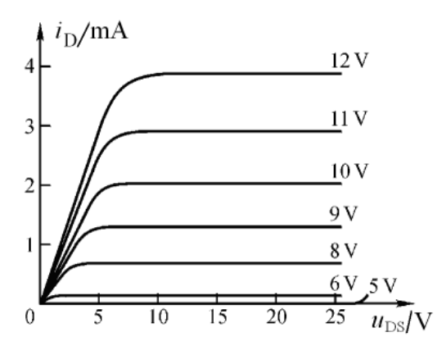
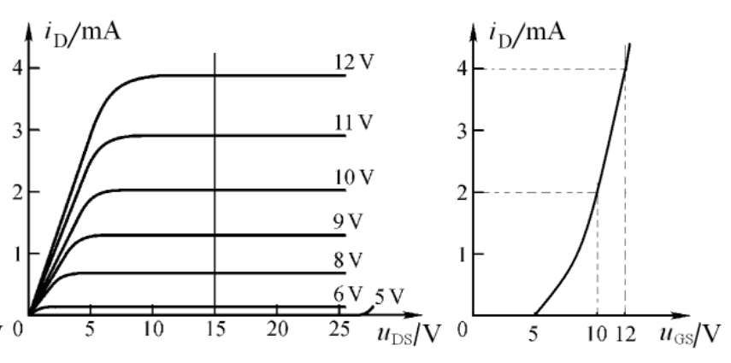
例： MOS 场效应管输出特性如下图所示，在该图上画出预夹断线，并画出转移特性图。
下图所示知：U_{GS（th）} (U_{T})=5V。以U_{GS}为横轴，i_{D}为纵轴（与原图刻度相同）作转移特性图如下：
然后通过U_{DS}= U_{GS} – U_{T}，求各个U_{GS}上的预夹断点。比如：
U_{GS}=10V时，U_{DS}= U_{GS} – U_{T}=10-5=5V，然后将各点连线即为预夹断轨迹
预夹断轨迹

Slide 68
第二章 放大电路的基本原理
2.1 放大的概念
2.2 单管共发射极放大电路
2.3 放大电路的主要技术指标
2.4 放大电路的基本分析方法
2.5 工作点的稳定问题
2.6 放大电路的三种基本组态

Slide 69
放大的概念
至少一路直流电源供电
V_{CC}
判断电路能否放大的基本出发点
放大的对象：变化量
放大的本质：能量的控制
放大的特征：功率放大
放大的基本要求：不失真——放大的前提
Notes:
放大电路的本质是能量的控制和转换，在输入信号的作用下，通过放大电路将直流电源的能量转换成负载所获得的能量，从而使负载从电源这里获得的能量大于信号源所提供的能量。所以电子电路中放大的基本特征是功率的放大。能够进行能量控制的元件就是有源元件，（如晶体管，场效应管），由此可见在我们的放大电路中必须存在有源元件来控制能量，进行能量的转换。

Slide 70
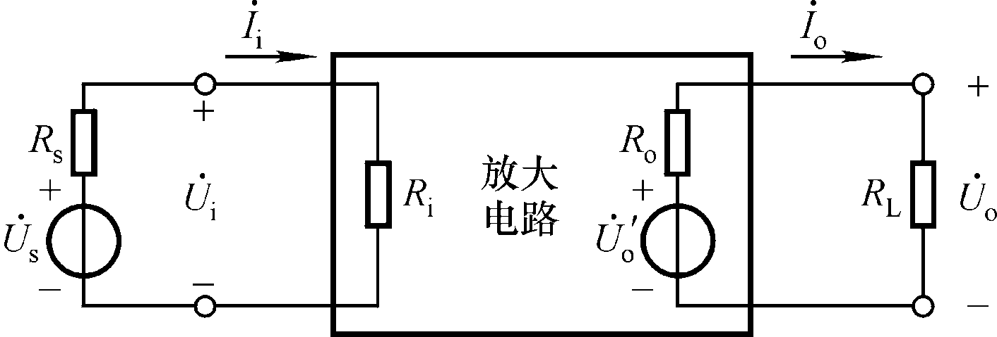
性能指标
对信号而言，任何放大电路均可看成二端口网络。
输出电流
输入电流
信号源内阻
信号源
输入电压
输出电压
1. 放大倍数：输出量与输入量之比
电压放大倍数是最常被研究和测试的参数
Notes:
输入量有两个，输出量也有两个，输出输入之比就有多少个呢？4个，对吧，电压放大，电流放大，互阻放大，互导放大位数。

Slide 71
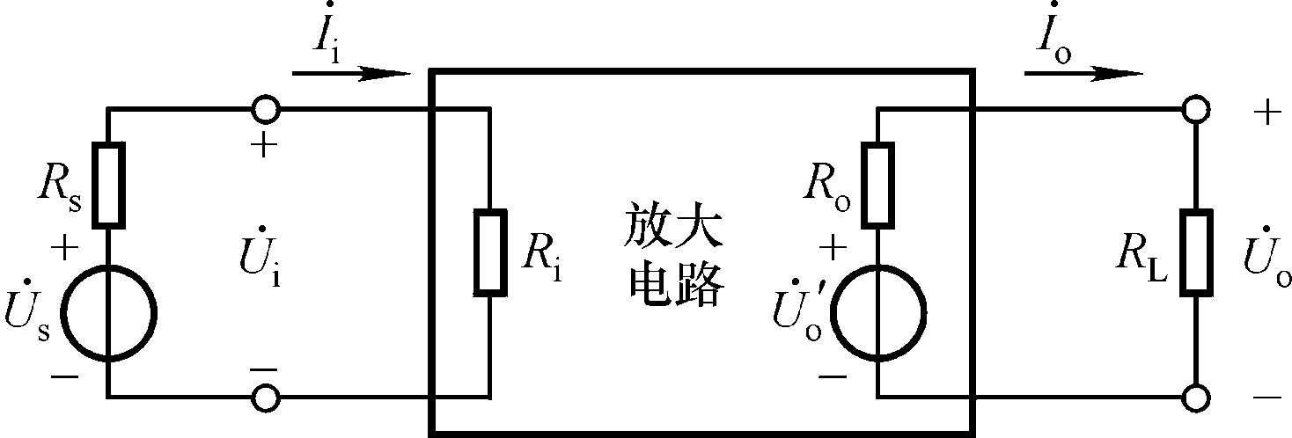
2. 输入电阻和输出电阻
从输入端看进去的
等效电阻
将输出等效成有内阻的电压源，内阻就是输出电阻。
输入电压与输入电流有效值之比。
空载时输出电压有效值
带R_{L}时的输出电压有效值
Notes:
对于放大电路我们可以把它看成是一个黑盒子，也就是我们在电路分析里边讲过的二端口网络。从这个网络输入端来看，在这个端口上是不是会有一个输入电压和一个输入电流，电压比电流是不是电阻，所以从输入端口看进去，是不是对信号源而言，放大电路就像输入回路的一个电阻一样的，从输入端看进去的等效电阻，就是输入电阻。书上P77。
任何放大电路的输出都可以等效为一个带内阻的电压源，所以我们在从输出端口看进去的时候的等效电阻就称之为输出电阻R0，大家看看U0’-U0这个压降降在哪了？

Slide 72
▲▲例：某放大电路在负载开路时的输出电压为5V，接入12kΩ的负载电阻后，输出电压降为4V，这说明放大电路的输出电阻为
空载时输出电压有效值
带R_{L}时的输出电压有效值

Slide 73
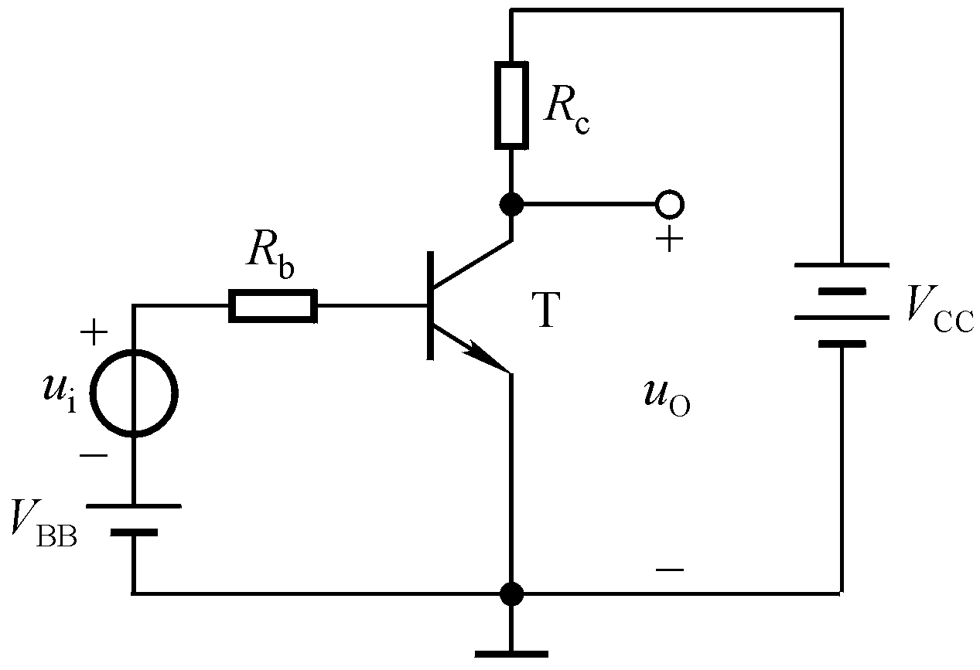
电路的组成及各元件的作用
V_{BB}、R_{b}：使U_{BE}＞ U_{on}，且有合适的I_{B}。
V_{CC}：使U_{CE}≥U_{BE}，同时作为负载的能源。
R_{c}：将Δi_{C}转换成Δu_{CE}(u_{o}) 。
共射
动态信号作用时：
输入电压u_{i}为零时，晶体管各极的电流、b-e间的电压、管压降称为静态工作点Q，记作I_{BQ}、 I_{CQ}（I_{EQ}）、 U_{BEQ}、 U_{CEQ}。
Notes:
这个电路大家都见过了吧，这是一个固定偏置共射放大电路，这是一个原理性电路，一般电路不这么做，后面会讲为什么。Rb有什么用啊？在任何PN结回路中都要接入一个电阻。
什么是静态工作点呢？输入电压ui为零时，也就是在直流电源单独作用时，。。。。（看书P80） ，由输入、输出回路方程，以及电流放大关系列出静态工作点的表达式，我们一起来列一下：IBQ,ICQ,UCEQ的方程，因为UBEQ是已知的，一般是多少呢？

Slide 74
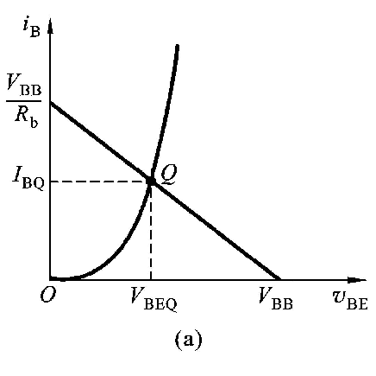
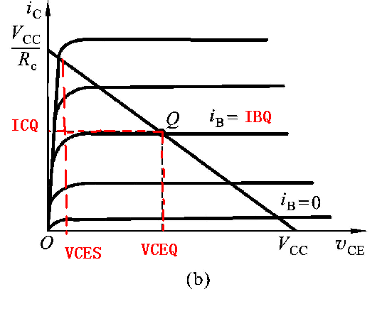
在输入特性曲线上，作出直线 ，两线的交点即是Q点，得到I_{BQ}。
在输出特性曲线上，作出直流负载线 V_{CE}=V_{CC}－i_{C}R_{c}，与I_{BQ}曲线的交点即为Q点，从而得到V_{CEQ} 和I_{CQ}。
Notes:
输入回路方程
输出回路方程

Slide 75
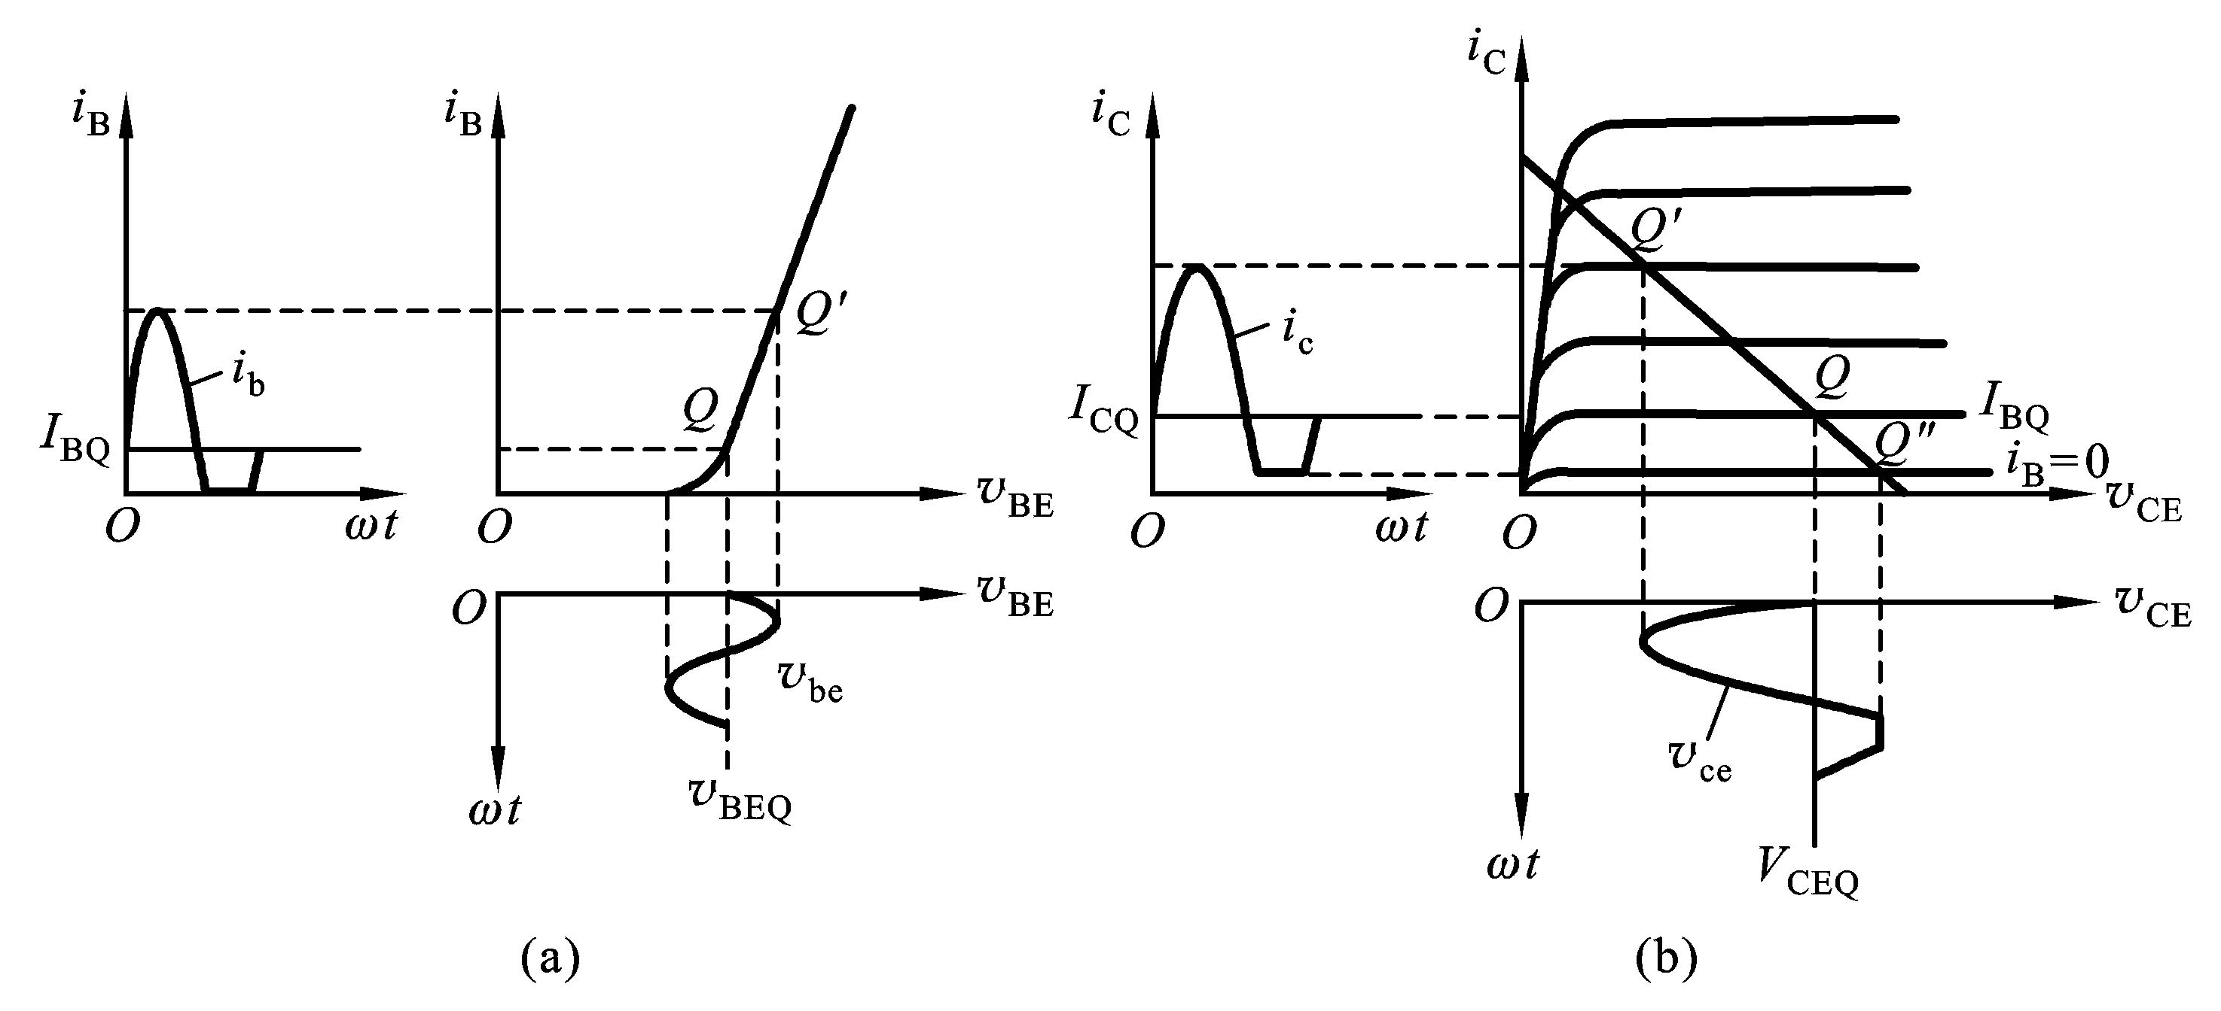
静态工作点对波形失真的影响
截止失真---顶部失真的波形
Notes:
截止失真是在输入回路首先产生失真！输出波形的正半周失真

Slide 76
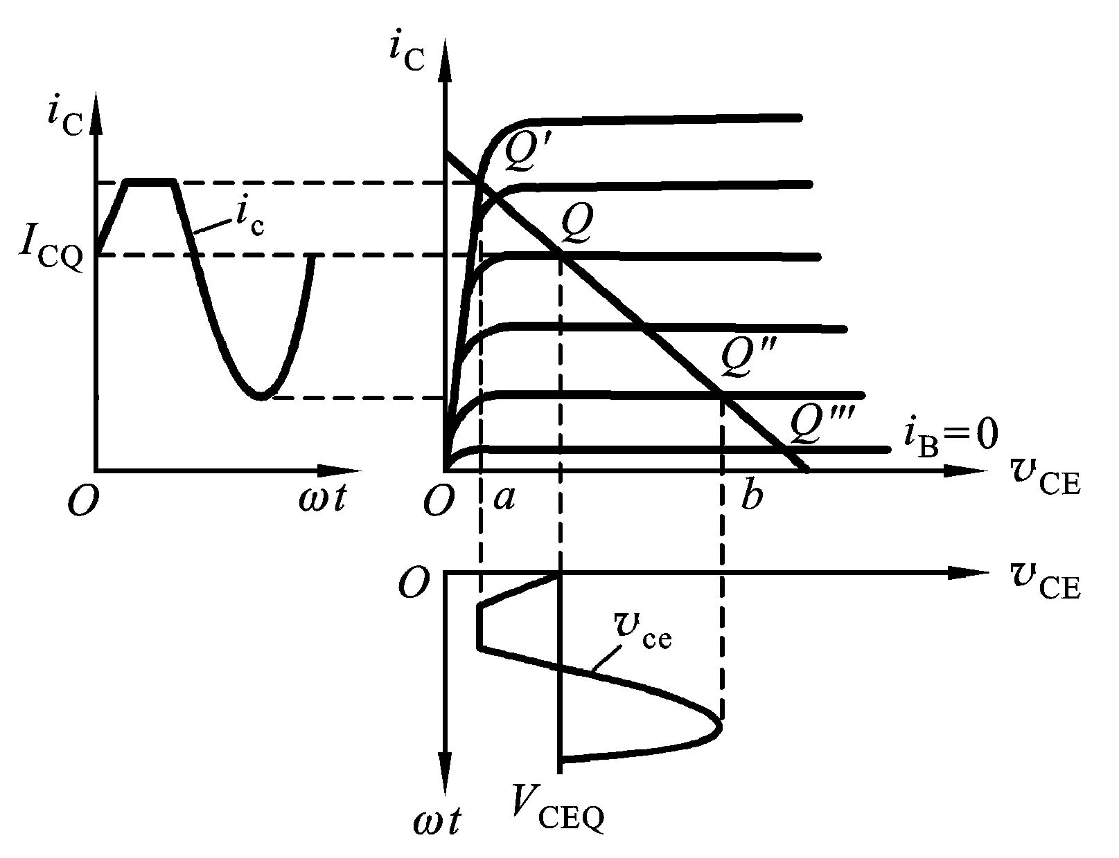
静态工作点对波形失真的影响
饱和失真----底部失真的波形
Q点偏低时的失真叫做截止失真，对应的输出电压波形将出现顶部失真。
Q点偏高时的失真叫做饱和失真，对应的输出电压波形将出现底部失真。
◆◆◆◆◆结论：放大电路必须加上合适的直流电源才能正常工作。
Notes:
饱和失真是输出回路产生失真。输出波形的负半周失真

Slide 77
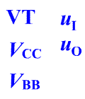
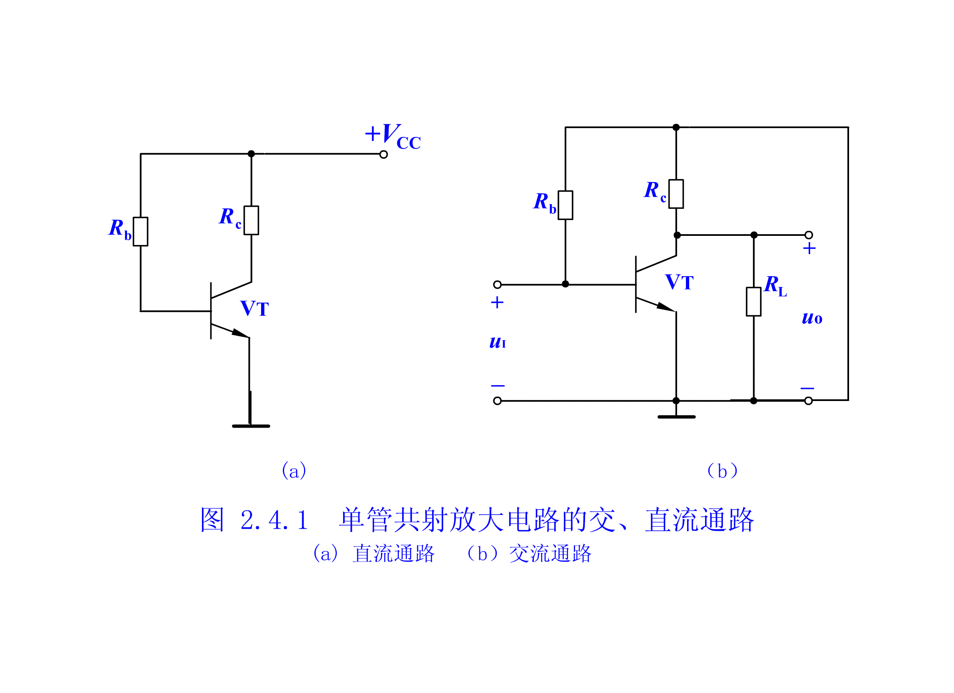
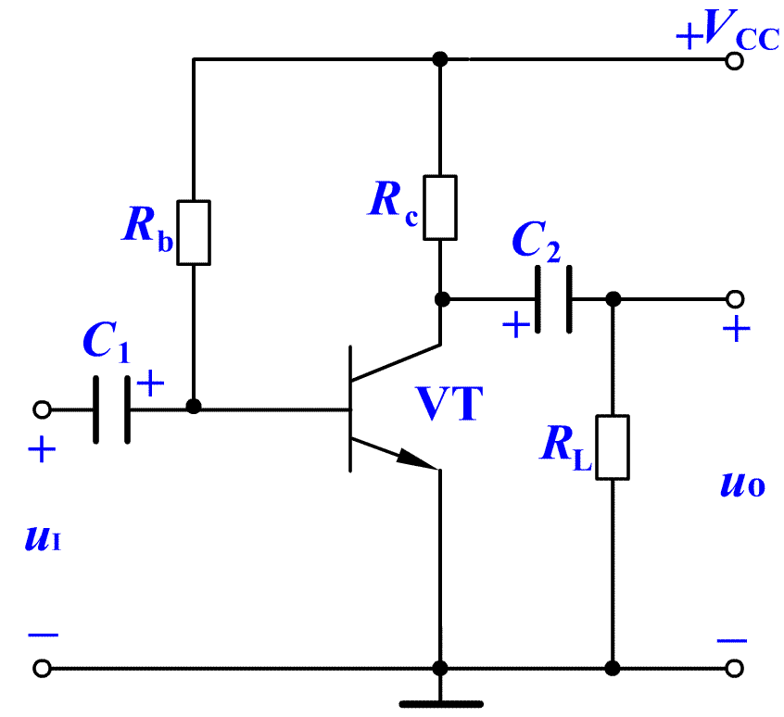
放大电路的基本分析方法
图解法
基本分析方法两种
微变等效电路法
直流通路与交流通路
原图
直流通路
交流通路
• 直流通路：u_{i}短路，电容开路
• 直流电源：内阻为零
• 耦合电容：通交流、隔直流
• 直流电源和耦合电容对交流相当于短路

Slide 78
静态工作点的近似计算
I_{CQ}
硅管 U_{BEQ} = (0.6 ~ 0.8) V
锗管 U_{BEQ} = (0.1 ~ 0.2) V
c
b
I_{BQ}
U_{CEQ}
e
I_{CQ} ≈ β I_{BQ}
U_{CEQ} = V_{CC} – I_{CQ} R_{C}

Slide 79
微变等效法
3. 三极管的简化参数等效电路
Δi_{C}
Δi_{B}
Δi_{C}
c
c
b
+
Δu_{CE}
₋
+
Δu_{BE}
₋
+
Δu_{CE}
₋
Δi_{B}
b
r_{be}
β Δi_{B}
+
Δu_{BE}
₋
e
e
三极管的简化 h 参数等效电路

Slide 80
4. 电压放大倍数 A_{u}；输入电阻 R_{i}、输出电阻 R_{O}
+V_{CC}
b
c
R_{c}
C₂
R_{b}
+
+
−
+
−
+
−
C₁
+
−
+
R_{c}
VT
R_{b}
r_{be}
R_{L}
R_{L}
e
单管共射放大电路的等效电路
R_{i} = r_{be} // R_{b} ，
R_{o} = R_{c}

Slide 81
★★放大电路的直流通路和交流通路
通常，放大电路中直流电源的作用和交流信号的作用共存，这使得电路的分析复杂化。为简化分析，将它们分开作用，引入直流通路和交流通路的概念。
1. 直流通路：① u_{i}=0 ；②电容开路； ③电感相当于短路（线圈电阻近似为0）。
2. 交流通路：①大容量电容相当于短路；②直流电源相当于短路（内阻为0）。
3. 交流通路的输出电阻计算：若用外加电源法时，u_{i}=0 ，受控源保留；若用开路短路法时，电路其他全保留；

Slide 82
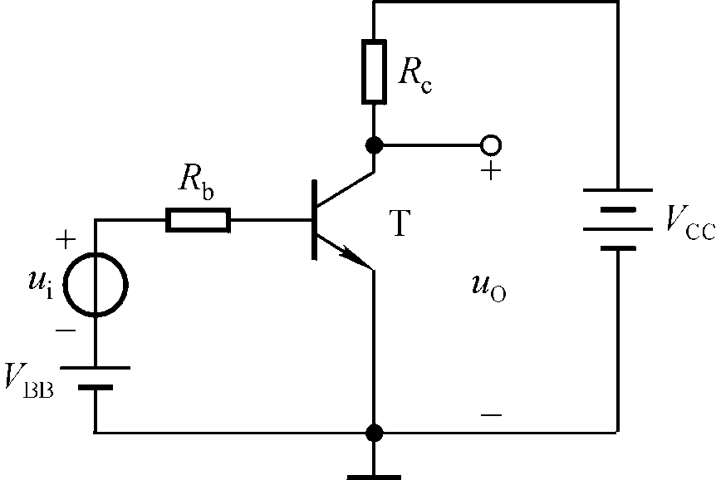
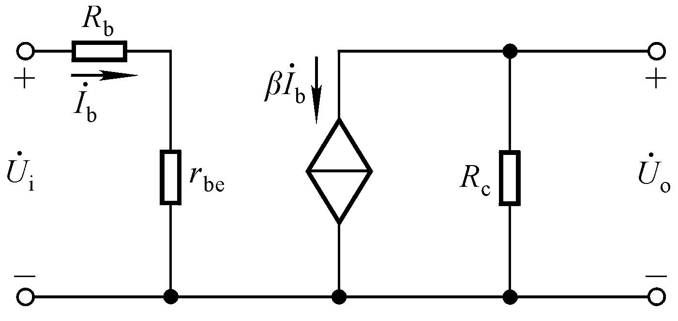
★基本共射放大电路的直流通路和交流通路
直流通路
Q点
放大电路-交流等效模型
查阅手册

Slide 83
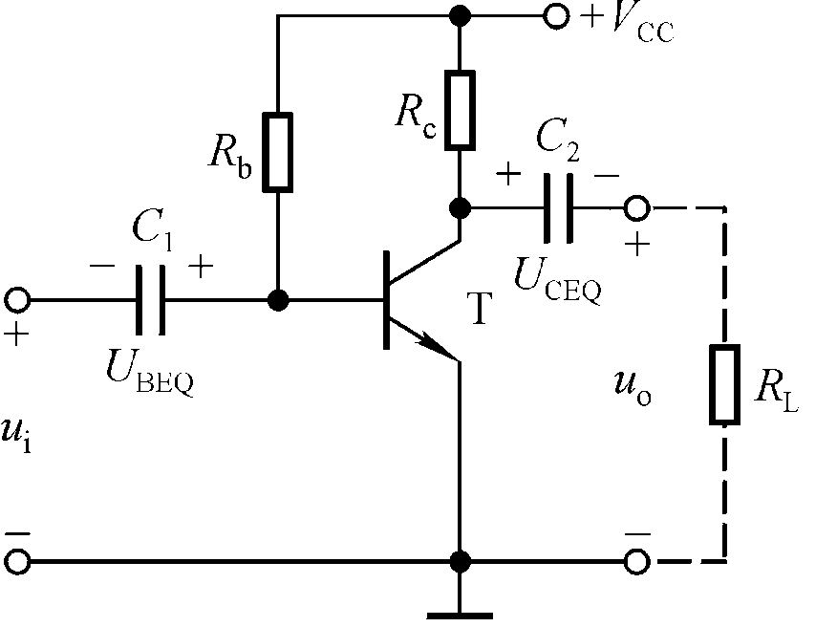
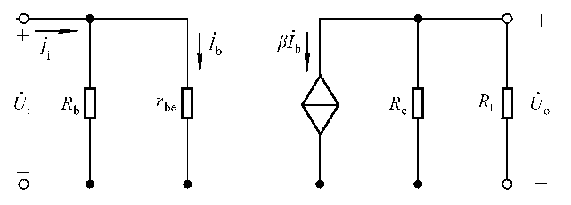
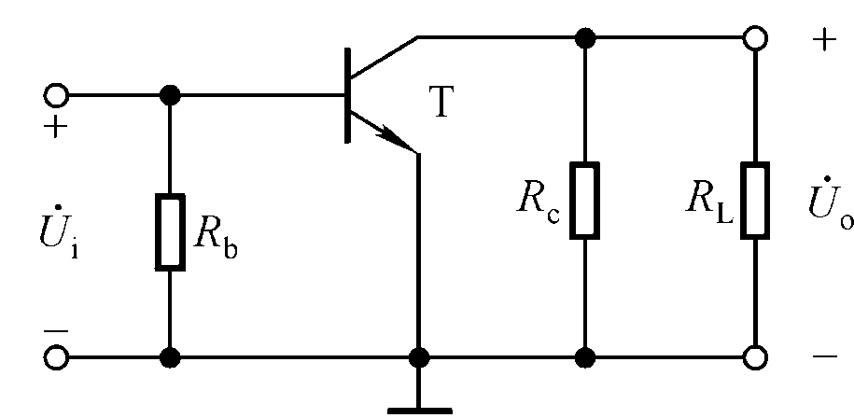
★ ★阻容耦合共射放大电路的直流通路和交流通路
直流通路
Q点
当V_{CC}>>U_{BEQ}时，
交流通路
放大电路- 交流等效模型

Slide 84
例：已知下图所示放大电路中，已知晶体管β，r_{be}。 试：（1）、估算电路的静态工作点：I_{BQ}，I_{CQ}，U_{CEQ}； （2）、画出放大电路交流等效电路模型图； （3）、计算交流参数A_{V} 、R_{i}、R_{o}值；
当V_{CC}>>U_{BEQ}时，

Slide 85
放大电路的三种基本组态
共射组态
三种基本接法
共集组态
共基组态
◆◆共集电极放大电路
(b)等效电路
+V_{CC}
b
e
R_{b}
C₁
+
r_{be}
+
+
C₂
R_{S}
+
+
+
~
+
−
_
_
₋
R_{e}
R_{L}
−
~
₋
c
——为射极输出器
共集电极放大电路(a)电路图

Slide 86
一、静态工作点
由基极回路求得静态基极电流
+V_{CC}
R_{b}
则
C₁
+
C₂
R_{S}
+
+
+
~
R_{e}
R_{L}
₋
₋
共集电极放大电路
Notes:
这个可以讲一下，先看直流通路

Slide 87
二、电流放大倍数
b
e
+
r_{be}
+
所以
+
~
₋
₋
_
_
c
(b)等效电路
三、电压放大倍数
结论：电压放大倍数恒小于 1，而接近 1，且输出电压与输入电压同相，又称射极跟随器。

Slide 88
四、输入电阻
b
e
+
r_{be}
+
+
~
₋
₋
_
_
c
R_{i}
输入电阻较大。

Slide 89
五、输出电阻
b
e
r_{be}
+
~
_
c
R_{o}
求射极输出器 R_{o} 的等效电路
输出电阻低，故带载能力比较强。

Slide 90
课本P.89 基本共集放大电路（信号源不带内阻）
O静态分析：

Slide 91
O动态分析：
电压放大倍数A_{u}≈1且输入输出同相，输出电压跟随输入电压，故称电压跟随器。但是输出电流 I_{e} 远大于输入电流I_{b} ，所以电路仍有功率放大作 用。

Slide 92
O输入电阻

Slide 93
O输出电阻

Slide 94
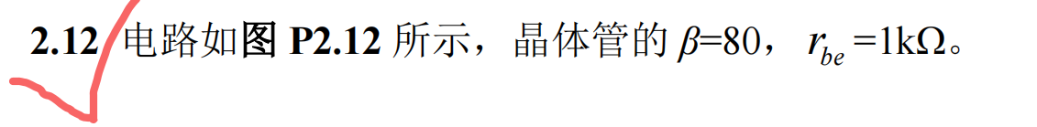
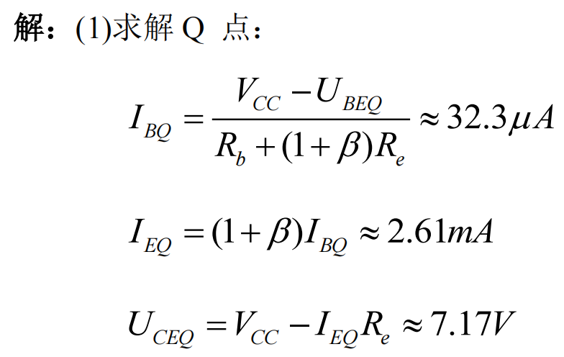

Slide 97
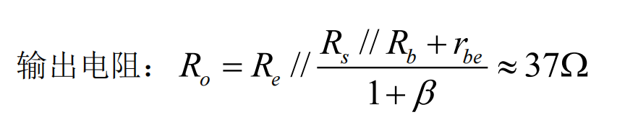

Slide 98
◆◆共基极放大电路
R_{e}
R_{e}
T
T
+
+
+
+
_
R_{c}
R_{c}
V_{BB}
V_{CC}
_
_
_
(a)电路
(b)交流通路
共基极放大电路
V_{BB} 保证发射结正偏；V_{CC} 保证集电结反偏；三极管工作在放大区。

Slide 99
一、静态工作点(I_{BQ} , I_{CQ} , U_{CEQ})
R_{e}
I_{C}
T
e
c
+
I_{E}
b
R_{c}
I_{B}
V_{BB}
V_{CC}
_
(a)直流通路

Slide 100
二、电压放大倍数
交流等效电路
微变等效电路
由图可得：

Slide 101
e
c
+
R_{e}
+
三、电流放大倍数
r_{be}
R_{C}
_
_
b
由微变等效电路可得，共基极放大电路没有电流放大作用，因为：输入电流 Ii=Ie，输出电流 IO=IC，
Ai= IO/Ii= Ic /Ie =a
但是具有电压放大作用。电压放大倍数与共射电路相等，但没有负号，说明该电路输入、输出信号同相位。

Slide 102
四、输入电阻
五、输出电阻
R_{o} = R_{C}
e
c
+
R_{e}
+
r_{be}
R_{C}
_
_

Slide 103
三种基本组态的比较
组态
共 射 组 态
共 集 组 态
共 基 组 态
性能
+V_{CC}
+V_{CC}
C₁
+
+
C₂
电
路
R_{b}
R_{c}
C₂
R_{b}
+
+
+
C₁
C₁
+
C₂
R_{b2}
+
+
+
R_{e}
R_{L}
+
R_{L}
+
+
+
₋
₋
₋
R_{e}
R_{L}
₋
_
R_{b1}
C_{b}
V_{CC}
_
大
(几十 ~ 一百以上)
大
(几十 ~ 一百以上)
小
大(十几 ~ 一几百)
小(小于、近于 1 )
大(数值同共射电路，但同相)

Slide 104
三种基本组态的比较
组态
共 射 组 态
共 集 组 态
共 基 组 态
性能
中
(几百欧~几千欧)
r_{be}
大
(几十千欧以上)
小
(几欧 ~几十欧)
中
(几十千欧~几百千欧)
r_{ce}
小
(几欧 ~ 几十欧)
大
(几百千欧 ~几兆欧)
频率响应
差
较好
好

